Slide 1
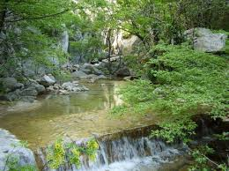
VODE TEKUĆICE
UČITELJICA: LJILJANA JOVIĆ
UČENICA: KARLA BUŠLJETA, 3. RAZRED

Slide 2
VODE KOJE TEKU NAZIVAMO TEKUĆICE. DIJELE SE NA : - POTOKE - RIJEKE

Slide 3
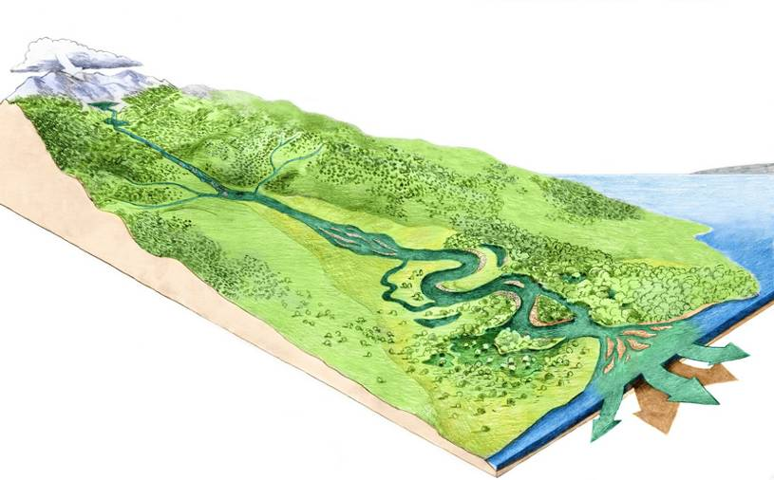
IZVOR
KORITO
UŠĆE
IZVOR
UŠĆE

Slide 4
TEKUĆICE TEKU NIZVODNO. POTOCI SU MANJE, A RIJEKE VEĆE TEKUĆICE. U NJIMA TEČE SLATKA VODA.

Slide 5
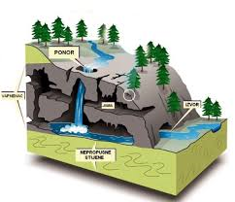
VODE KOJE PONIRU POD ZEMLJU ZOVEMO PONORNICE.

Slide 6
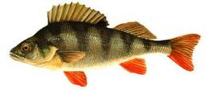
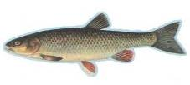
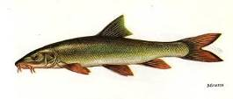
Životinje u vodama tekućicama
Ribe
Pastrva
Som
Smuđ
Klen
Grgeč
Bjelica
Štuka
Mrena

Slide 7
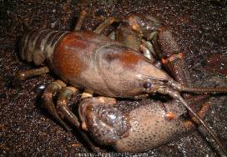
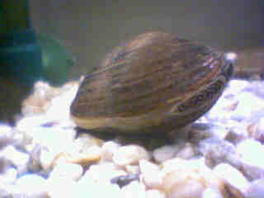
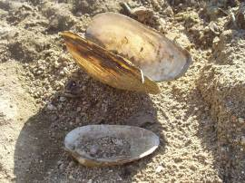
Životinje u vodama tekućicama
Rakovi
Školjke

Slide 8
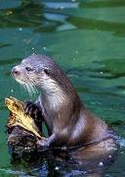
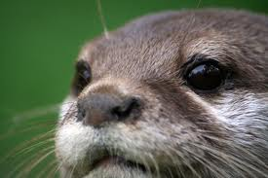
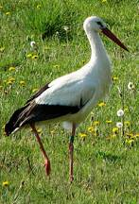
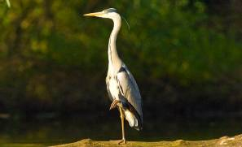
Životinje uz vode tekućice
Vidra
zaštićena
Rode, čaplje, druge ptice

Slide 9
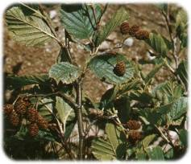
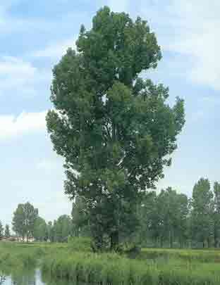
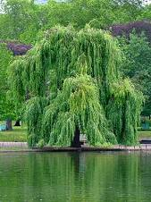
Biljni svijet uz tekućice
Stabla
Joha
Vrba
Razno grmlje
Topola

Slide 10
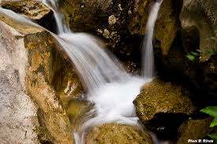
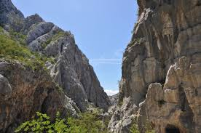
U MOM MJESTU NAJVEĆA TEKUĆICA JE POTOK PAKLENICA.

Slide 11
Hvala na pažnji!

